Slide 1
স্বাগতম

Slide 2
নিজ পরিচিতি
মোঃ ইসমাইল আলি
সহকারি শিক্ষক
দাসউরা সিনিয়র আলিম মাদ্রাসা
বিয়ানি বাজার, সিলেট।

Slide 3
ষষ্ঠ শ্রেণী
নিম্ন মাধ্যমিক গণিত
জ্যামিতি
প্রথম অধ্যায়
পাঠ – ০১
সময়ঃ ৪০ মিনিট

Slide 4
নিচের ভিডিওটি দেখ
নীল নদ ( মিশর )

Slide 5
পাঠ ঘোষণা
জ্যামিতির প্রাথমিক ধারণা

Slide 6
শিখনফল
১। জ্যামিতির প্রাথমিক উৎপত্তির স্থান সম্পর্কে বলতে পারবে।
২। জ্যামিতির সংজ্ঞা লিখতে পারবে।
৩। জ্যামিতিক তলের বৈশিষ্ট্য বর্ণনা করতে পারবে।
৪। তল ব্যবহার করে রেখা এবং বিন্দুর বৈশিষ্ট্য বিশ্লেষণ করতে পারবে।

Slide 7
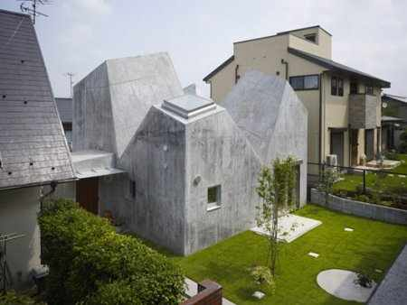
রম্বস
আয়তক্ষেত্র
সমান্তরাল সরলরেখা
কোণ
বৃত্ত
লম্ব

Slide 8
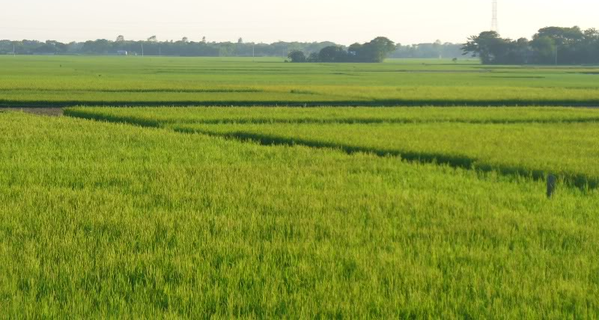
জ্যামিতি
জ্যা শব্দের অর্থ ভূমি এবং মিতি শব্দের অর্থ পরিমাপ। তাই জ্যামিতি শব্দের অর্থ ভূমির পরিমাপ।

Slide 9
জ্যামিতি
১। জ্যামিতি গণিত শাস্ত্রের একটি প্রাচীন শাখা।
২। ইহা স্থানভিত্তিক বিজ্ঞান।
3। মিশরের আলেকজান্দ্রিয়া বিশ্ববিদ্যালয়ের অধ্যাপক ইউক্লিড এর ১৩ খন্ডে রচিত Elements গ্রন্থটিকে আধুনিক জ্যামিতির ভিত্তি হিসেবে ধরা হয়।

Slide 10
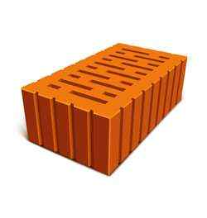
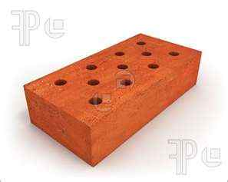
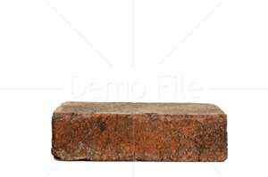
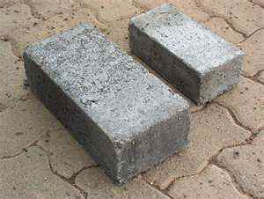
নিচের ছবি লক্ষ্য কর

Slide 11
তল হতে রেখা এবং বিন্দুর বৈশিষ্ট্য

Slide 12
মূল্যায়ন
১। জ্যামিতি শব্দের অর্থ কী?
# জ্যা শব্দের অর্থ ভূমি এবং মিতি শব্দের অর্থ পরিমাপ। তাই জ্যামিতি শব্দের অর্থ ভূমির পরিমাপ।
২। ইউক্লিডের জ্যামিতি বিষয়ক বই এর নাম কি?
# Elements
৩। ইট কী ধরণের ঘনবস্তু ?
# আয়তাকার ঘনবস্তু।
৪। আয়তাকার ঘনবস্তুর তল কয়টি?
# ৬টি।

Slide 13
বাড়ির কাজ
১। জ্যামিতি বলতে কি বুঝ?
২। আয়তাকার ঘনবস্তু কাকে বলে?
৩। একটি আয়তাকার ঘনবস্তু ও একটি তল এর চিত্র অঙ্কন কর।

Slide 14
ধন্যবাদ

